Slide 1
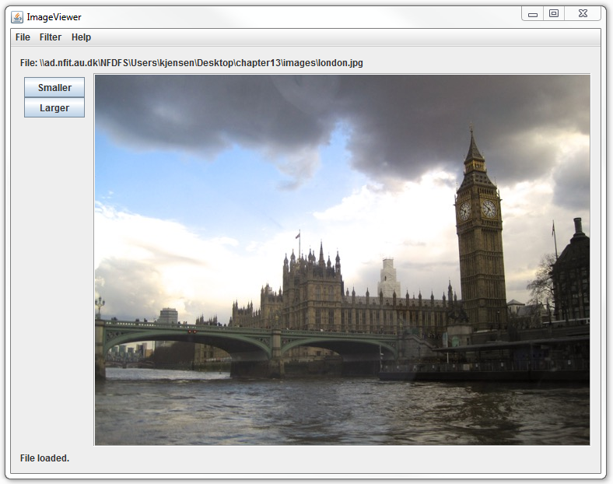
Forelæsning Uge 13
Konstruktion af grafiske brugergrænseflader (GUI'er)
  Definition af de elementer, der vises på skærmen
  (vinduer, knapper, menuer, scrollbarer, tekster, osv.)
  Hvordan reagerer de på input (via mus og tastatur)?
  Hvordan placeres de i forhold til hinanden (layout)?
Anonyme indre klasser
  Sprogkonstruktion, der bl.a. er nyttig i forbindelse med visse GUI events
  Afleveringsopgave: Computerspil 3
  Brug af nedarvning og
  dynamic method lookup

Slide 2
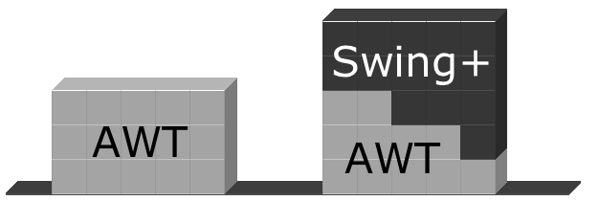
● AWT og Swing
Java indeholder tre forskellige biblioteker til konstruktion af GUI'er
  Ældste (1995): AWT (Abstract Window Toolkit)
  Mellemste (2008): Swing (langt bedre på mange punkter)
  Nyeste (2015): JavaFX
  Vi vil koncentrere os om brugen af Swing
  Mange Swing klasser er helt nye ▀
  Andre erstatter AWT klasser ▀
  Endelig bruger Swing også klasser
  fra AWT (uden at ændre dem) ▀
  Når der er ækvivalente klasser i AWT og Swing, tilføjer Swing et J foran navnet
  Button, Frame og Menu er klasser i AWT
  JButton, JFrame og JMenu er klasser i Swing

Slide 3
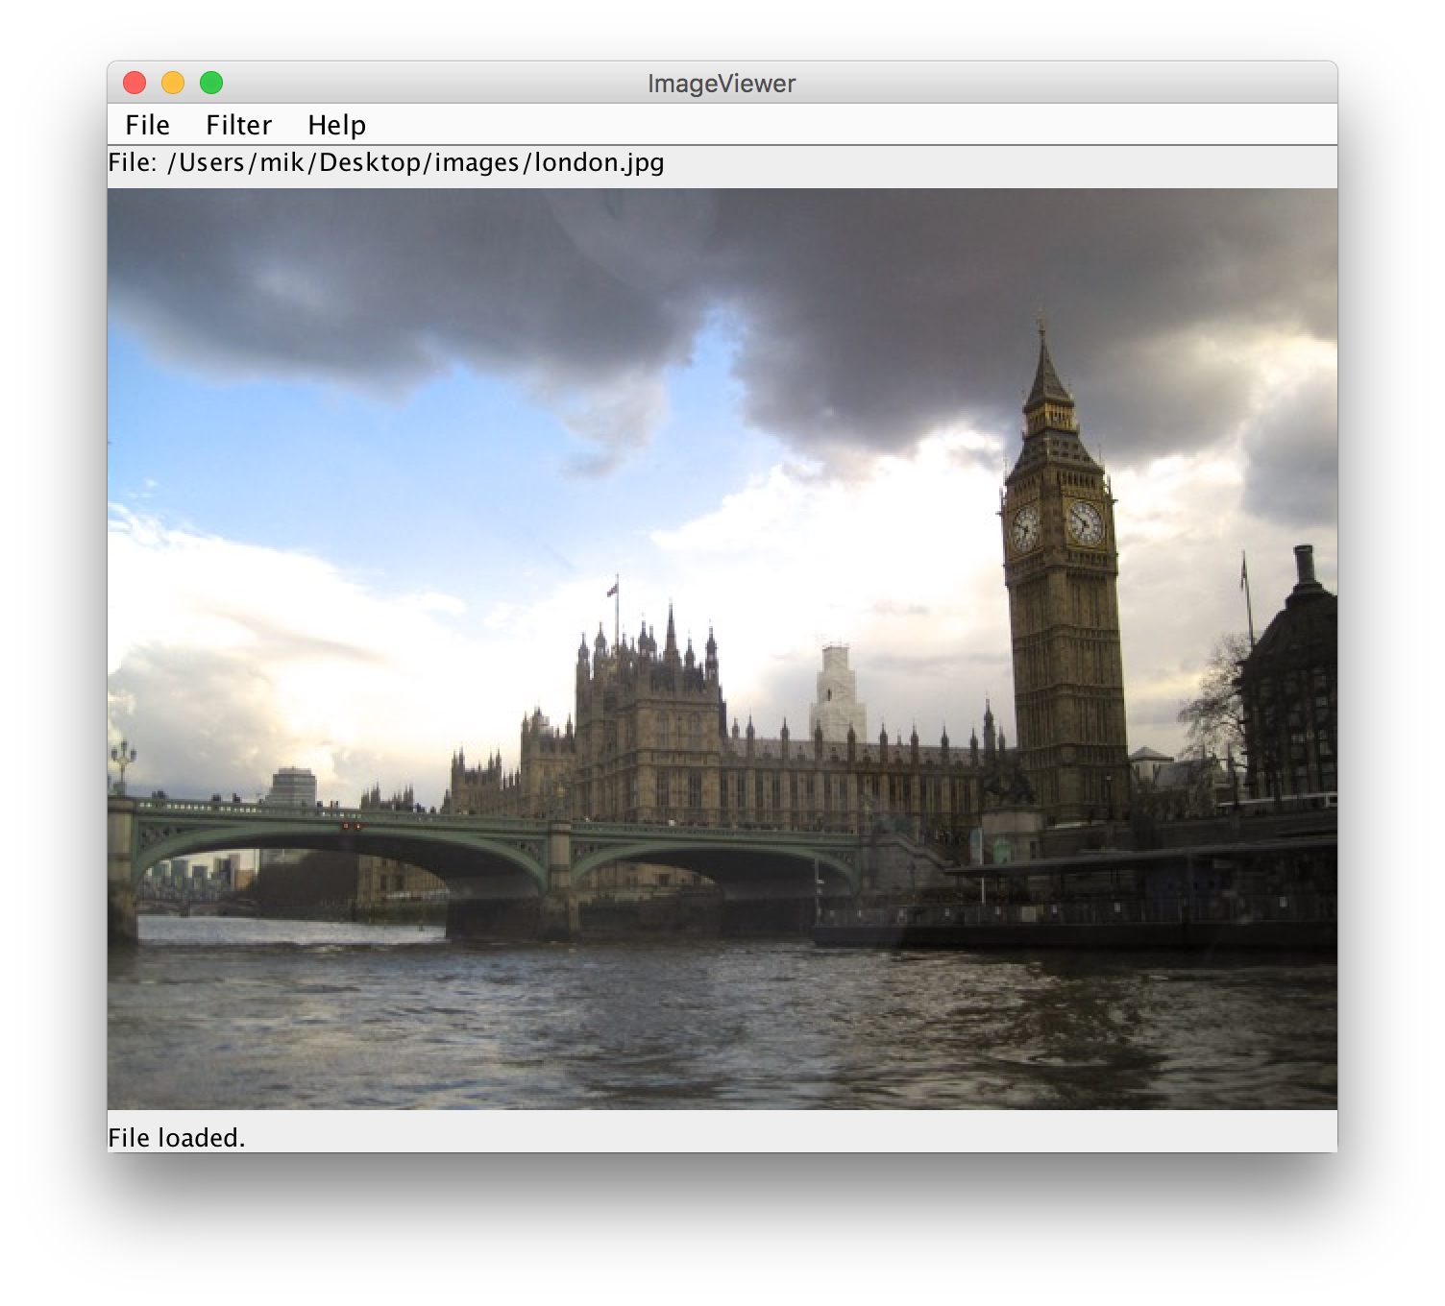
● Vinduer (frames)
Lad os starte med at se, hvordan vi kan opbygge et vindue med nedenstående indhold
  Dette gøres ved hjælp af en frame (ramme)
  Det er operativsystemet, der bestemmer, hvordan vinduet vises på skærmen (dvs. om den er øverst, delvist skjult af andre vinduer, eller helt gemt)
Frame

Slide 4
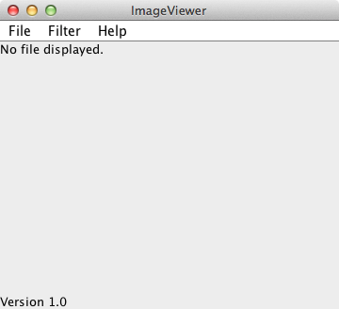

Terminologi for frames (vinduer)
Knapper til kontrol af vinduet (minimer, maksimer, luk)
Udseendet af kontrolknapperne afhænger af operativsystemet
Apple
Titel
Windows
Titelbar
Menubar
med 3 menuer
(optional)
Af typen Container
Kan indeholde forskellige GUI elementer
(på tilsvarende vis som en arrayliste indeholder elementer)
I dette tilfælde indeholder den kun ét element, som er en label
Content pane
content ≈ indhold
pane ≈ ramme/rude
For GUI'er bruger jeg primært engelsk terminologi
Dvs. content pane (i stedet for indholdsramme).
Kun danske betegnelser, hvor oversættelsen er helt oplagt (f.eks. vindue, menu og knap)
I am a label
Label

Slide 5
  Java kode for simpel frame
Importer relevante pakker fra AWT og Swing (bemærk x'et)
import java.awt.*;
import java.awt.event.*;
import javax.swing.*;
public class ImageViewer {
private JFrame frame;
public ImageViewer() {
makeFrame();
}
...
private void makeFrame() {
frame = new JFrame("ImageViewer");
Container contentPane = frame.getContentPane();
JLabel label = new JLabel("I am a label");
contentPane.add(label);
frame.pack();
frame.setVisible(true);
}
}
I am a label
Feltvariabel af type JFrame
Privat metode
Indeholder al kode til konstruktion af rammen
Eksempel på god "cohesion"
Konstruktør
Initialisering af feltvariablen
Erklæring af lokal
variabel af type Container
Skab en label og tilføj den til contentPane
Rammen pakkes (størrelser og layout) og gøres synlig

Slide 6
  ● Menuer
Open
Quit
Menubar
Menu
MenuItem
private void makeFrame() {
frame = new JFrame("ImageViewer");
...
makeMenuBar(frame);
...
}
I am a label
Privat metode
Indeholder al kode til konstruktion af menubaren
Har rammen (frame) som parameter
private void makeMenuBar(JFrame frame) {
JMenuBar menubar = new JMenuBar();
frame.setJMenuBar(menubar);
// Create the File menu
JMenu fileMenu = new JMenu("File");
menubar.add(fileMenu);
JMenuItem openItem = new JMenuItem("Open");
fileMenu.add(openItem);
...
JMenuItem quitItem = new JMenuItem("Quit");
fileMenu.add(quitItem);
...
}
Skab en menubar og lad den være menubar for rammen
Skab en menu med navnet File og tilføj den til menubaren
Skab en menuindgang med navnet Open og tilføj den til File menuen
Skab en menuindgang med navnet Quit og
tilføj den til File menuen

Slide 7
  ● Håndtering af events (actions)
Brugerne aktiverer objekterne i GUI'en ved hjælp af mus og tastatur
  Man kan trykke på knapper og menuindgange, indtaste tekst i tekstbokse, osv.
  Når et GUI objekt aktiveres af brugeren genereres et ActionEvent
  Dette sendes til alle de objekter, som abonnerer på ActionEvents fra det pågældende GUI objekt
  Man registrerer sig som abonnent via addActionListener metoden
  Parameteren fortæller, hvad der skal gøres, når et ActionEvent e modtages
Vi kan bruge en lambda, fordi parametertypen er ActionListener, som er et funktionelt interface
private void makeMenuBar(JFrame frame) {
...
JMenuItem quitItem = new JMenuItem("Quit");
fileMenu.add(quitItem);
quitItem.addActionListener( e -> System.exit(0));
...
}
ActionEvent’et e indeholder forskellige information om aktiveringen (bl.a. tidspunkt og eventuel brug af modifier keys)
I vores tilfælde ignoreres denne information
Kald af exit metoden i System klassen
Stopper udførelsen af programmet
Parameterværdien 0 indikerer, at det er en normal terminering

Slide 8
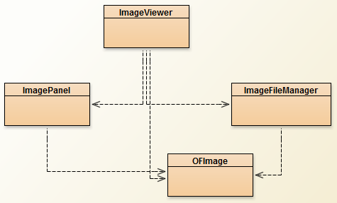
  Håndtering af billeder
Vi introducerer tre nye klasser
  OFImage repræsenterer et billede
  OFIMage modellerer vores interne
  billedformat (OF ≈ "Objects First")
  Bruger et 2-dimensionalt array, hvor
  hvert element angiver en farve fra klassen Color
  ImageFileManger er grænsefladen til filsystemet
  Indeholder klassemetoder til at konvertere et billede på en fil til et OFIMage objekt og tilbage igen
  ImagePanel implementerer en Swing komponent, hvori billedet kan vises (subklasse af JComponent)
  Indeholder en metode, hvormed kan man vælge det OFImage objekt, der skal vises i Swing komponenten (og dermed i vores vindue)
GUI objekt, hvori billedet kan vises
Grænseflade til filsystem
Billede

Slide 9
  openFile metoden
I makeFrame metoden skabes et ImagePanel objekt
  Objektet assignes til feltvariablen imagePanel og tilføjes til contentPane
private void makeFrame() {
...
imagePanel = new ImagePanel();
contentPane.add(imagePanel);
...
}
Klassemetode i ImageFileManager
Åbner en dialogboks,
hvori brugeren vælger en fil
Filens billede returneres som et OFImage objekt
Når brugeren vælger Open i File menuen kaldes openFile metoden
openItem.addActionListener( e -> openFile());
private void openFile() {
OFImage image = ImageFileManager.getImage();
imagePanel.setImage(image);
frame.pack();
}
Det indlæste OFImage objekt tilknyttes imagePanel objektet
GUI objekt, hvori billedet kan vises
Grænseflade til filsystem
Rammen pakkes, idet imagePanel objektet har skiftet indhold og dermed størrelse
imagePanel
Billede

Slide 10
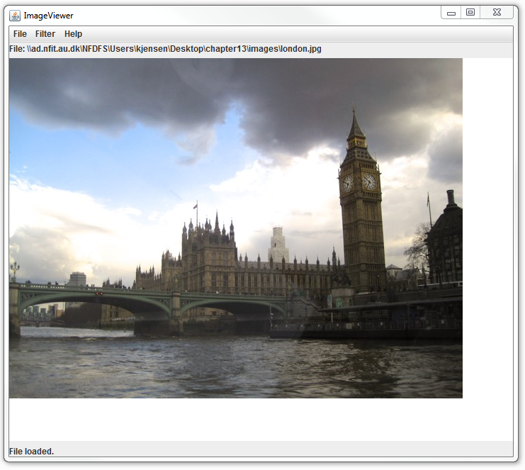
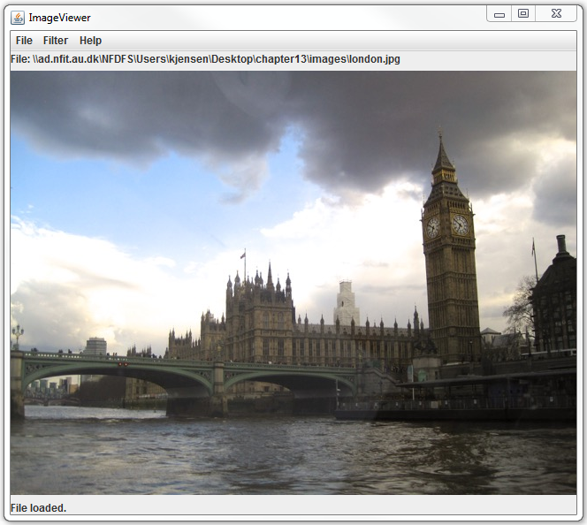
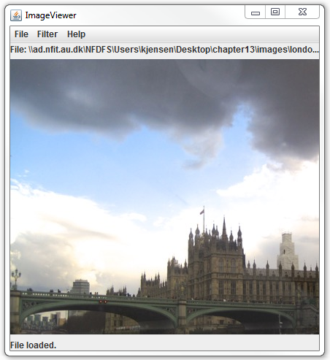
  ● Layout managers
Swing bruger layout managers til at bestemme, hvordan de enkelte elementer i en frame placeres i forhold til hinanden
  Det er en layout manager, der sørger for, at de to labels i nedenstående vindue placeres hhv. over og under billedet, og at de er venstrejusteret
Label
(filnavn)
Lidt mindre
ImagePanel (billede)
Label
(status info)
Lidt større
  Det er også layout manageren, der bestemmer, hvad der sker med de tre elementer, når billedet gøres mindre eller større
  Der er mange forskellige layout managers, som vi nu vil studere (nogle af)

Slide 11

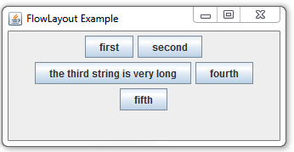
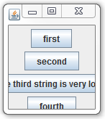
  Flow layout
  Elementerne placeres efter hinanden fra venstre mod højre
  Om nødvendigt begyndes på en eller flere nye linjer, der alle centreres horisontalt
  Elementernes størrelse ændres ikke, når vinduet skaleres
  Den horisontale og vertikale afstand mellem elementerne er fast
Her vil vi kun se på layout managernes "standard" opførsel
Alle layout managers har parametre, der bestemmer deres detaljerede opførsel
Venstre mod højre / højre mod venstre
Vertikalt / horisontalt
Afstand mellem elementerne
Alignment, osv.
Se Java API'en eller en GUI tutorial for detaljer

Slide 12

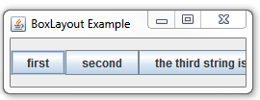
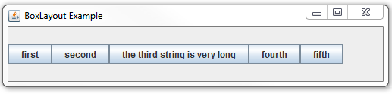
  Horisontalt box layout
  Ligner flow design, men opfører sig anderledes, når vinduet skaleres
  Elementerne placeres fra venstre mod højre på én enkelt linje, der er venstrejusteret og centreres vertikalt
  Elementernes størrelse ændres ikke, når vinduet skaleres
  Den horisontale afstand mellem elementerne er fast

Slide 13
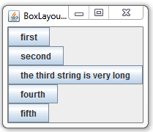
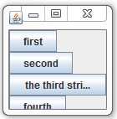
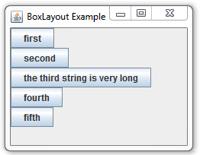
  Vertikalt box layout
  Nu placeres elementerne vertikalt under hinanden
  Elementerne er venstrejusteret
  Elementernes størrelse ændres ikke
  Om nødvendigt forkortes nogle af teksterne
  Den vertikale afstand mellem elementerne er fast

Slide 14
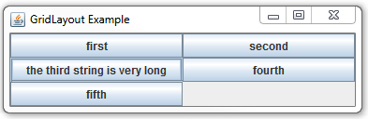
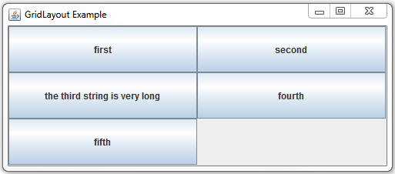

  Grid layout
  Elementer placeres i et gitter (grid)
  Elementernes har ens størrelse, og denne tilpasses, så vinduet fyldes ud
  Der kan dog være ubrugte pladser i gitteret
  Om nødvendigt forkortes nogle af teksterne

Slide 15
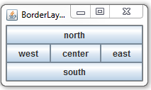
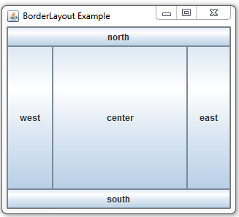
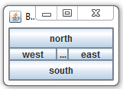
  Border layout
  Der er fem elementer (hvoraf et eller flere kan udelades)
  Når vinduet skaleres er det primært størrelsen på center elementet, der ændres
  Vestlige og østlige element har fast bredde
  Nordlige og sydlige element har fast højde
  Umiddelbart kan man tro, at border layoutet er for specielt til at være nyttigt, men det er ingenlunde tilfældet

Slide 16
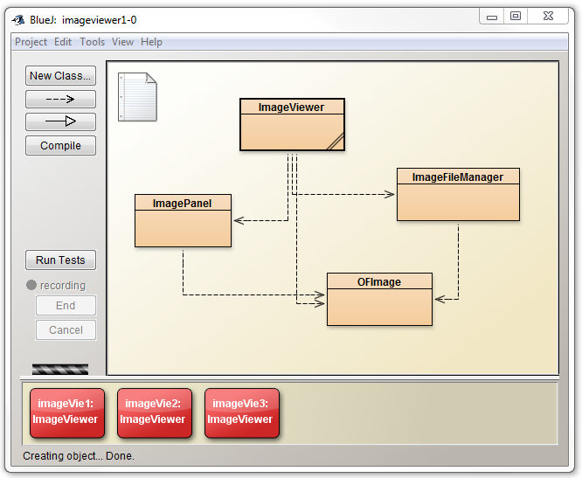
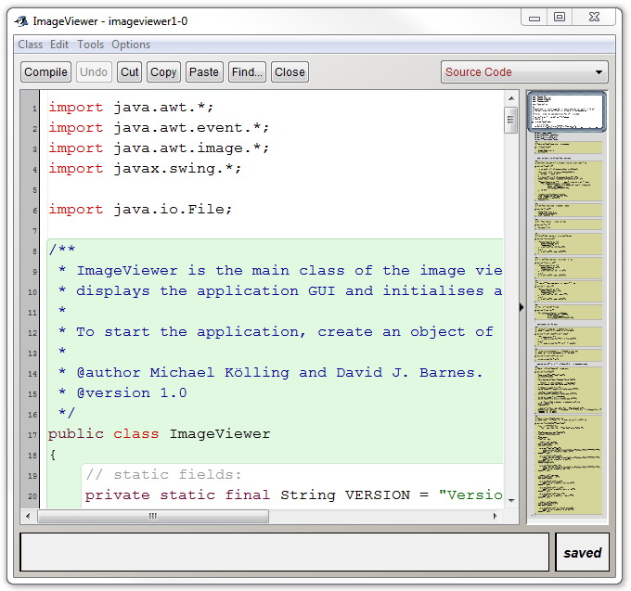
  Border layout (fortsat)
  BlueJ's vinduer er Border layouts
North
West
Center
Center
East
South
South
North og East mangler
West mangler

Slide 17
  Border layout (fortsat)
  Vores vindue med billedet er også et border layout
  De to labels er placeret i henholdsvis North og South, mens billedet er placeret i Center
  West og East mangler
Label
Billede
Label
Feltvariablen contentPane sættes til at pege på rammens content pane
private void makeFrame() {
...
Container contentPane = frame.getContentPane();
contentPane.setLayout(new BorderLayout(6, 6));
filenameLabel = new JLabel();
contentPane.add(filenameLabel, BorderLayout.NORTH);
imagePanel = new ImagePanel();
contentPane.add(imagePanel, BorderLayout.CENTER);
statusLabel = new JLabel();
contentPane.add(statusLabel, BorderLayout.SOUTH);
...
}
Sæt layoutet til Border
Skab første label og placér den i NORTH
Skab et ImagePanel og placér det i CENTER
Skab anden label og placér den i SOUTH
filenameLabel, imagePanel og statusLabel er feltvariabler

Slide 18
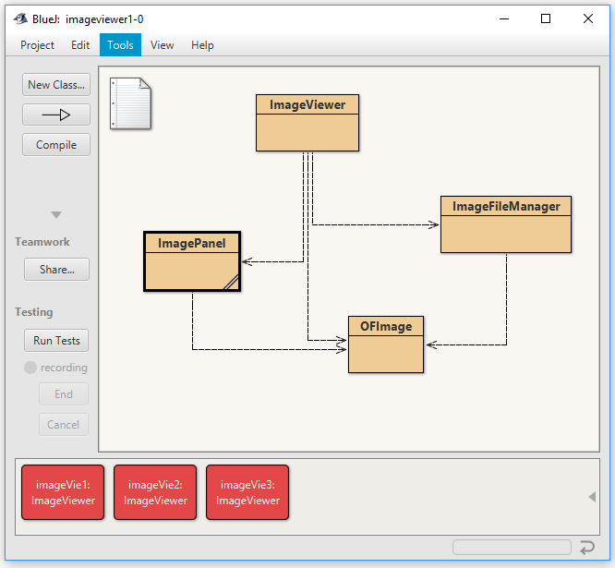
  Indlejring af layout managers
  De forskellige layout managers kan bruges inde i hinanden
Tredje layout
Grid layout
"Luft"
Vertikalt box layout
Border layout
Andet layout
Når vi kalder frame.pack() aktiveres alle disse layout managers, og vi får dermed den ønskede placering af de forskellige GUI objekter
Flow layout

Slide 19
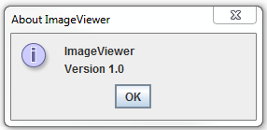
  ● Dialogbokse og knapper
About ImageViewer…
  Vi vil nu lave en menuindgang der åbner en dialogboks
Skab Help menu og tilføj den til menubaren
private void makeMenuBar() {
...
Jmenu helpMenu = new JMenu("Help");
menubar.add(helpMenu);
JMenuItem aboutItem =
new JMenuItem("About ImageViewer...");
helpMenu.add(aboutItem);
aboutItem.addActionListener( e -> showAbout());
...
}
Skab menuindgang, tilføj den til Help menuen og fortæl, at den skal aktivere showAbout metoden
private void showAbout() {
JOptionPane.showMessageDialog( frame,
"ImageViewer\n" + VERSION,
"About ImageViewer“,
JOptionPane.INFORMATION_MESSAGE);
}
Klassemetode i JOptionPane, hvor parametrene angiver
Rammen som den tilknyttes
Teksten, der skal vises
Titlen, der skal vises øverst
Message typen
  INFORMATION_MESSAGE
  ERROR_MESSAGE
  WARNING_MESSAGE
  QUESTION_MESSAGE
  PLAIN_MESSAGE
Forskellige slags dialogbokse
MessageDialog: OK button
ConfirmDialog: Yes, No, Cancel button
InputDialog: Tekstfelt til input + nogle knapper

Slide 20
  Knapper
  Vi vil nu tilføje et par knapper,
  der kan ændre billedets størrelse
JPanel toolbar
JPanel flow
private void makeFrame() {
...
JPanel toolbar = new JPanel();
toolbar.setLayout(new GridLayout(0, 1));
smallerButton = new JButton("Smaller");
toolbar.add(smallerButton);
smallerButton.addActionListener(e -> makeSmaller());
largerButton = new JButton("Larger");
toolbar.add(largerButton);
largerButton.addActionListener(e -> makeLarger());
JPanel flow = new JPanel();
flow.add(toolbar);
contentPane.add(flow, BorderLayout.WEST);
...
}
0 ≈ nødvendige antal rækker
Skab nyt panel og sæt dets layout manager til GridLayout
antal søjler
Skab den første knap og tilføj den til panelet
Skab den anden knap og tilføj den til panelet
Skab et nyt panel og
læg det første panel derind i
smallerButton og largerButton er feltvariabler
Det yderste panel placeres i border layoutets vestlige del
Pause
Tilføjelsen af det yderste panel sikrer at knapperne ikke skaleres i højden (så de fylder hele West)
JPanels har FlowLayout som default layout manager

Slide 21
  ● Andre GUI elementer
  I denne forelæsning har vi kun set på nogle af de vigtigste elementer, der kan indgå i en grafisk brugergrænseflade
  Der er masser af andre
  Scrollbarer (klassen Scrollbar)
  Checkbokse (klassen Checkbox)
  Radiobuttons (klassen JRadioButton)
  Lister hvor en/flere indgange kan være selekteret (klassen JList)
  Dropdown lister, hvor én indgang er selekteret (klassen JComboBox)
  Billeder (klassen ImageIcon)
  Kanter/rammer (interfacet Border og dets implementerende klasser)
  Usynlige elementer (luft) som påvirker layoutet (Box klassen)
  Fremgangsmåden er hele tiden den samme
  Skab GUI objekterne og tilføj dem til rammer, paneler og andre Container objekter
  Tilknyt en passende LayoutManager til containeren (eller brug default)
  Abonnér på de ActionEvents, der sendes fra GUI objektet og angiv, hvilken metode, der skal udføres, når GUI objektet aktiveres af brugeren

Slide 22
Gode råd omkring GUI konstruktion
Cohesion og læsbarhed
  Placer GUI elementerne samlet (i en enkelt eller nogle få klasser) og adskilt fra de ting, der beskriver programmets øvrige funktionalitet
  Opdel i et antal private metoder (f.eks. makeFrame og makeMenubar)
  De lambda'erne, man bruger som parametre til addActionListener metoden bør være korte og letlæselige (f.eks. et metodekald til en privat metode, hvori den egentlige kode så placeres)
Lad andre gøre arbejdet
  Brug de predefinerede GUI objekter i Swing og AWT
  Mange af disse kan identificere brugerevents og videregiver dem til lyttere (event listeners)
Der findes værktøjer, hvor man kan lave en GUI via "plug and play"
  Elementerne i vinduer, dialogbokse, menuer og lignende skabes via byggeklodser, der tilpasses og placeres på rette position
  Herefter kan værktøjet selv generere den nødvendige Java kode – med "huller" til den kode, der skal udføres ved modtagelsen af de forskellige GUI events
  Anvendelsen af sådanne værktøjer falder uden for rammerne af dette kursus

Slide 23
  ● Anonyme indre klasser
  Indtil nu har vi specificeret al event håndtering via lambda'er, fx:
  Dette har været muligt, fordi alle vores events har været af typen ActionEvent, som man abonnerer på ved at kalde addActionListener metoden, hvor parameteren er af typen ActionListener, som er et funktionelt interface
  Desværre har Java også en del ældre "lyttere" fra AWT, der ikke
  er funktionelle
  Det gælder bl.a. KeyListener, MouseListener og MouseMotionListener
  Håndtering af sådanne events sker typisk ved, at man for hvert event, der kan modtages, definerer en ny klasse, der implementerer det pågældende Listener interface (og udfører de operationer, der skal foretages)
  Vi får derfor en masse små klasser, hvor vi kun har behov for at skabe
  ét enkelt objekt af hver klasse
  Denne situation kan håndteres ved brug af anonyme indre klasser
largerButton.addActionListener(e -> makeLarger());

Slide 24
  Erklæring af anonym indre klasse
  Vi vil se på, hvordan muse-events kan håndteres
  Sådanne events genereres, når brugeren trykker på en museknap (udenfor specifikke kontroller såsom knapper, menuindgange, scrollbarer, osv.)
private void makeFrame() {
...
imagePanel.addMouseListener(new MouseAdapter()
{
public void mousePressed(MouseEvent e) {
handleMousePressed(e);
}
});
...
}
Start på klasseerklæring
Tilknyt en MouseListener
til imagePanel (det område af vores vindue, der ineholder billedet)
Slut på klasseerklæring
  Parameteren til addMouseListener er af typen MouseListener
  Denne type er ikke et funktionelt interface (idet den har mere end en metode), og vi kan derfor ikke bruge en lambda som parameterværdi
  I stedet erklærer vi en ny klasse (vist med grønt) og skaber et objekt fra denne klasse (ved kald af new operatoren)
  Dette gøres på det sted, hvor objektet skal bruges (mellem de to røde parenteser)
  Den nye klasse har intet navn og er erklæret inde i ImageViewer klassen, hvorfor den siges at være en anonym indre klasse

Slide 25
  MouseAdapter klassen
Vores nye klasse er en subklasse af MouseAdapter klassen
  MouseAdapter klassen implementerer MouseListener interfacet, men implementationen er helt triviel, idet alle otte metoder i interfacet har tomme kroppe i MouseAdaptor implementationen
  Vi skal kun bruge én af metoderne i MouseListener interfacet
  Den overskriver vi i den anonyme indre klasse
  De øvrige syv metoder nedarver vi fra MouseAdapter klassen
  De har tomme kroppe, men det betyder ikke noget, da vi ikke skal bruge dem
  På den måde slipper vi for at skulle lave de syv metoder vi ikke bruger
private void makeFrame() {
...
imagePanel.addMouseListener(new MouseAdapter()
{
public void mousePressed(MouseEvent e) {
handleMousePressed(e);
}
});
...
}
Start på klasseerklæring
Slut på klasseerklæring
Vi overskriver den "tomme" mousePressed metoden fra MouseAdapter klassen
Den overskrivende metode kalder blot den private metode handleMousePressed
Parameteren til addMouseListener skal være af typen MouseListener
Det opnås ved at bruge en subklasse af MouseAdapter klassen, der implementerer MouseListener

Slide 26
  Indre klasser
  Indre klasser behøver ikke være anonyme
  Man kan have en helt almindelig (ikke-anonym) klasse inden i en anden klasse (den indre klasse placeres normalt sidst i den ydre klasse)
  På den måde kan man opdele en stor og kompleks klasse i flere (nært forbundne) klasser og dermed forbedre læsbarheden (øget cohesion)
  Ved at bruge indre klasser (i stedet for almindelige klasser) har man adgang til feltvariablerne og metoderne i den omgivende klasse
  I computerspilsopgaven har GUI klasen en indre klasse, WorldPanel, som implementerer den del af vinduet, der indeholder landkortet
  Objekter af en indre klasse kan kun eksistere "inde i" objekter af den omgivende klasse
  Det indre objekt skabes sammen med det omgivende objekt og dør sammen med det
  Før introduktionen af funktionelle interfaces i Java 8 skulle man også lave en anonym indre klasse for hvert ActionEvent
  Nu kan man (som vi har set) i stedet bruge en lambda som parameter
  Det er meget lettere – både at skrive og forstå

Slide 27
● Computerspil 3
I den tredje delaflevering skal I bruge nogle af de ting, som I har lært om nedarvning og dynamic method lookup til at strukturere jeres kode
  I skal indføre flere forskellige slags byer/lande:
    BorderCity repræsenterer en grænseby, hvor man skal betale told, når man ankommer fra udlandet
    CapitalCity repræsenterer en hovedstad, hvor der er mange fristelser, så man (udover at modtage bonus) bruger af sin formue
    MafiaCountry repræsenterer et land (Sverige!), hvor man risikerer at blive overfaldet og frarøvet dele af sin formue
Naturlige valg:
City
Men vi har i stedet valgt:
Hvorfor mon det?
City
BorderCity
CapitalCity
BorderCity
  Herudover skal I
  rette gamle fejl og mangler
  holde jeres dokumentation og regression tests opdaterede
  herunder tilføje dokumentation og regression tests for nye programdele
CapitalCity

Slide 28
Regression tests for BorderCity / CapitalCity
Testmetoden for arrive metoden i BorderCity kan være næsten identisk med den tilsvarende testmetode i City klassen
  Den væsentlige forskel er, at der skal betales told, hvis spilleren kommer fra et andet land, f.eks. fra City E til City C
Disse to byer ligger i forskellige lander
Skaber en spiller, der ankommer fra City E til City C med en formue på 250 €
@Test
public void arriveFromOtherCountry() {
for(int seed = 0; seed < 1000; seed++) {
Player player = new GUIPlayer(new Position(cityE, cityC, 0), 250);
game.getRandom().setSeed(seed); // Set seed
int bonus = country1.bonus(40); // Remember bonus
int toll = 250 / 5; // 20% of 250
game.getRandom().setSeed(seed); // Reset seed
assertEquals(..., cityC.arrive(player)); // Same bonus
assertEquals(..., cityC.getValue());
cityC.reset();
}
}
Beregn 20% told
Tag hensyn til tolden
I skal også lave en testmetode, der tjekker, at der ikke betales told, når spilleren kommer fra samme land
  For CapitalCity klassen laves tilsvarende testmetoder
  Nu skal man også tage hensyn til de penge, som spilleren bruger i hovedstaden

Slide 29
Regression test for MafiaCountry
Testmetoden for bonus metoden i MafiaCountry er analog til den tilsvarende testmetode i Country klassen
@Test
public void bonus() {
for(int seed = 0; seed < 1000; seed++) {
game.getRandom().setSeed(seed);
int robs = 0;
int loss = 0;
Set<Integer> values = new HashSet<>();
for(int i = 0; i<50000; i++) {
int bonus = country2.bonus(80);
if(bonus < 0) { // Robbery
robs++;
assertTrue( ...);
loss -= bonus;
values.add(-bonus);
}
else { // No Robbery
...
...
}
}
assertTrue(...);
assertTrue(...);
assertEquals(...);
...
...
}
}
I skal tjekke, at
tabet ved røveriet ligger i intervallet [10,50]
man bliver røvet ca. 20%
af gangene
tabet i gennemsnit
udgør ca. 30 €
tabet kan antage alle værdier i intervallet [10,50]
Mafialand
Husk også at tjekke, at bonussen udregnes korrekt, når man ikke bliver røvet

Slide 30
Testserveren
Testserveren skal også anvendes for Computerspil 3
  Her testes kun de nye klasser, som I har skrevet i CG3
  For hver klasse udføres en række regression tests for konstruktørerne og metoderne (på tilsvarende vis som i Computerspil 1)
  Derudover testes det, at jeres regression tests er fornuftige
  (på tilsvarende vis som i Computerspil 2)
  Brug Testserveren med omtanke
  Når I får en fejlrapport, bør I rette alle de fejl, der rapporteres og kontrollere, at rettelserne er korrekte, før I atter forsøger at køre TestServeren
  Testserveren er et stort og komplekst stykke kode (50.000+ linjer)
  Det er derfor ikke underligt, at den sommetider indeholder fejl og går ned
  Nogle nedbrud skyldes upload af kørsler med en uendelig løkke/rekursion
  Inden man bliver irriteret på testserveren, skal man huske, hvordan situationen ville være, hvis I ikke havde den
  Så skulle I helt på egen hånd finde frem til, hvor fejlene er i jeres kode
  Nu får I at vide, hvilke klasser og metoder, I skal søge fejlene i

Slide 31
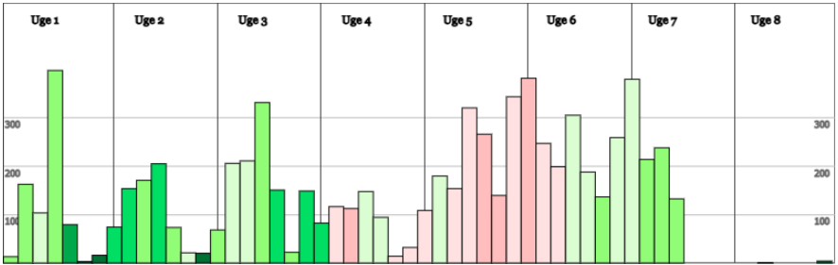
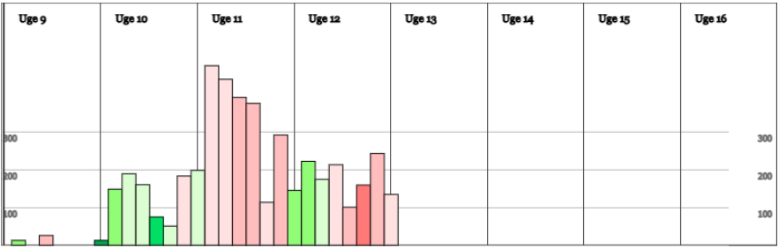
Statistik for brug af testserveren
  Godt 12.000 kørsler indtil nu, dvs. ca. 85 kørsler pr studerende
Husk at teste jeres ting i BlueJ før I sender dem til testserveren
Det er specielt vigtigt for regression tests, idet BlueJ’s testsystem ofte giver mere præcise fejlmeddelelser end testserveren

Slide 32
● Opsummering
Konstruktion af grafiske brugergrænseflader (GUI'er)
  Definition af de elementer, der vises på skærmen
  (vinduer, knapper, menuer, scrollbarer, tekster, osv.)
  Hvordan reagerer de på input (via mus og tastatur)?
  Hvordan placeres de i forhold til hinanden (layout)?
Anonyme indre klasser
  Sprogkonstruktion, der bl.a er nyttig i forbindelse med visse GUI events
  Afleveringsopgave: Computerspil 3
  Brug af nedarvning og dynamic method lookup
Computerspillets GUI klasse indeholder næsten 1000 linjer kode
Kig evt. lidt på den og find eksempler på nogle af de ting, som jeg har gennemgået i denne forelæsning
I Computerspil 4 skal i lave nogle simple modifikationer/udvidelser af GUI klassen
Mundtlige præsentationer
Husk at se den sidste video om den "perfekte" mundtlige præsentation
Den handler om grafiske brugergrænseflader
Findes under Uge 13

Slide 33
Det var alt for nu….. … spørgsmål

